Slide 1

105年教育部數位學伴計畫
大學伴:
小學伴:

Slide 2

中華電信暨基金會
《好厝邊》社區網路課輔計畫
大學伴:
小學伴:

Slide 3

元大、輔大
夢想起飛公益合作案
大學伴:
小學伴:

Slide 4
教學說明
1.請小學伴分享過年常吃的食物
2.想看看年圖中節食物的涵義
3.過年由來(補充壓歲錢由來)
4.過年習俗活動

Slide 5

過年歡樂新氣象
過年是一個令人期待的日子，不僅凝聚了家族的感情，更含有「歹的隨著舊年去，好的隨新年來」的吉象意味。
回想一下
過年時你常吃些什麼呢？

Slide 6
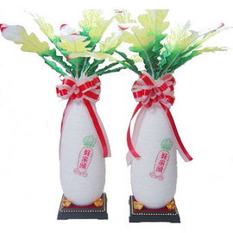
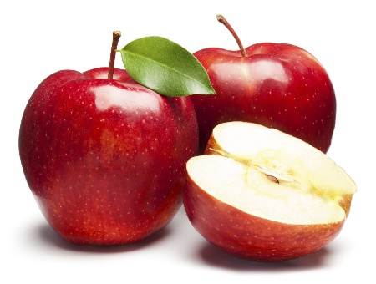
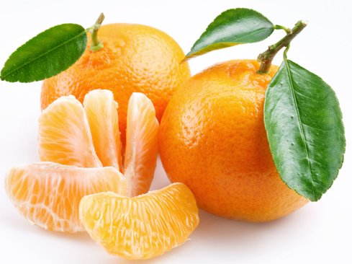
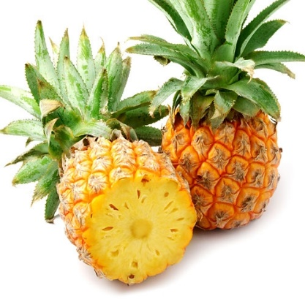
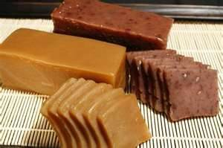
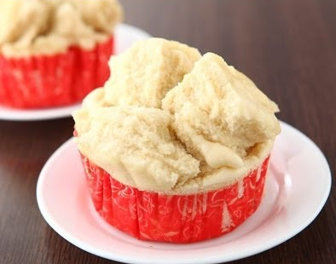
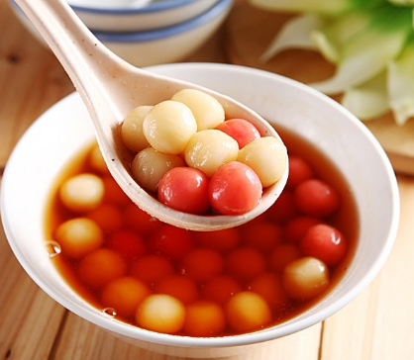
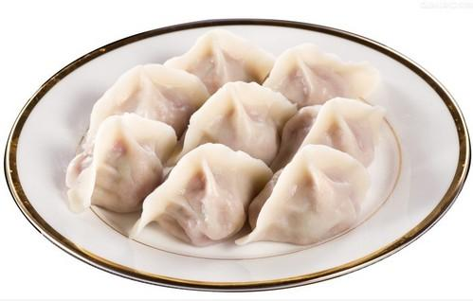
年節食物

Slide 7
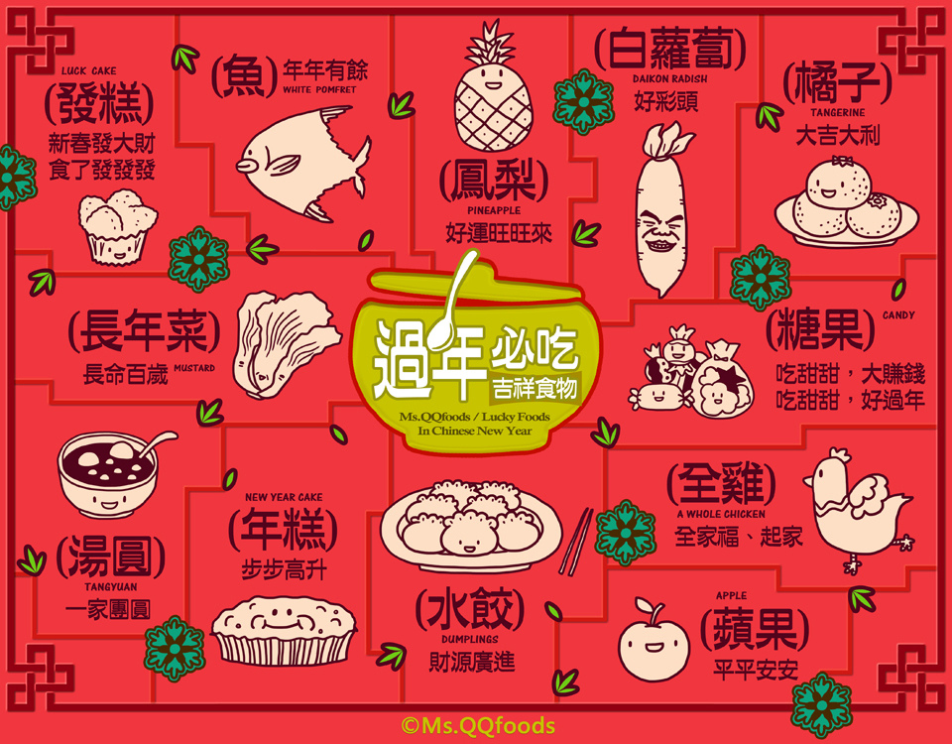
公布答案囉~

Slide 8
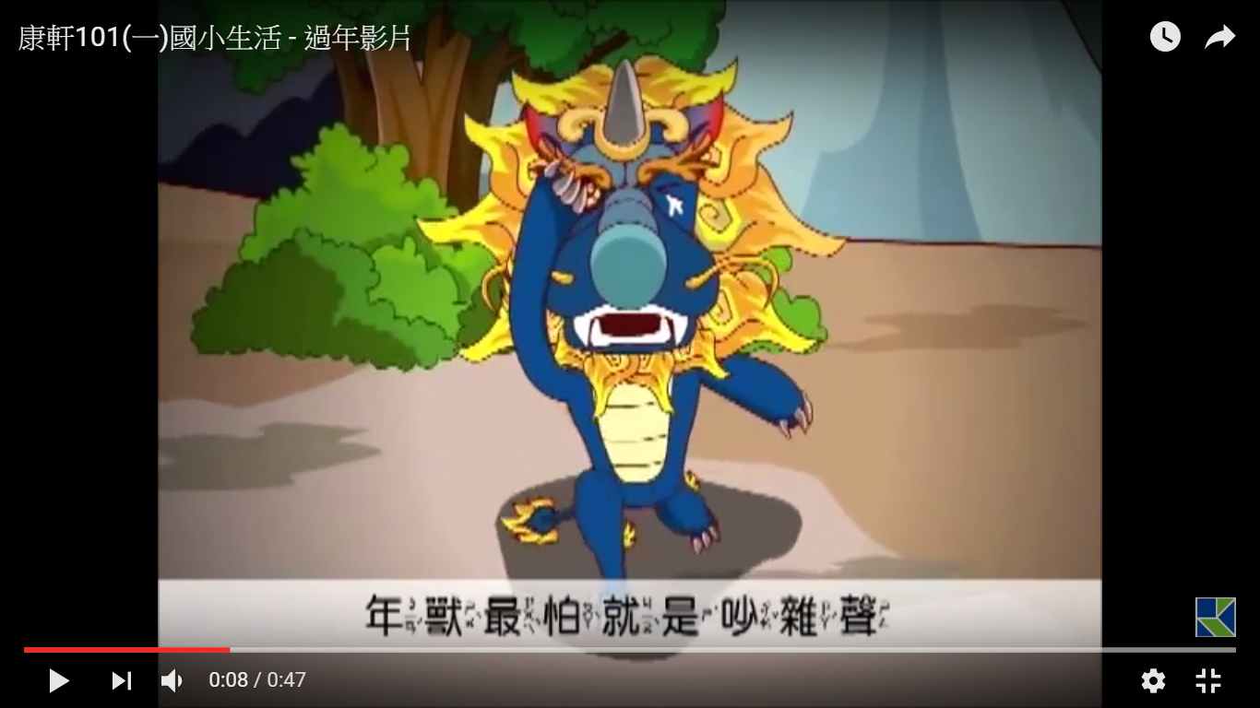
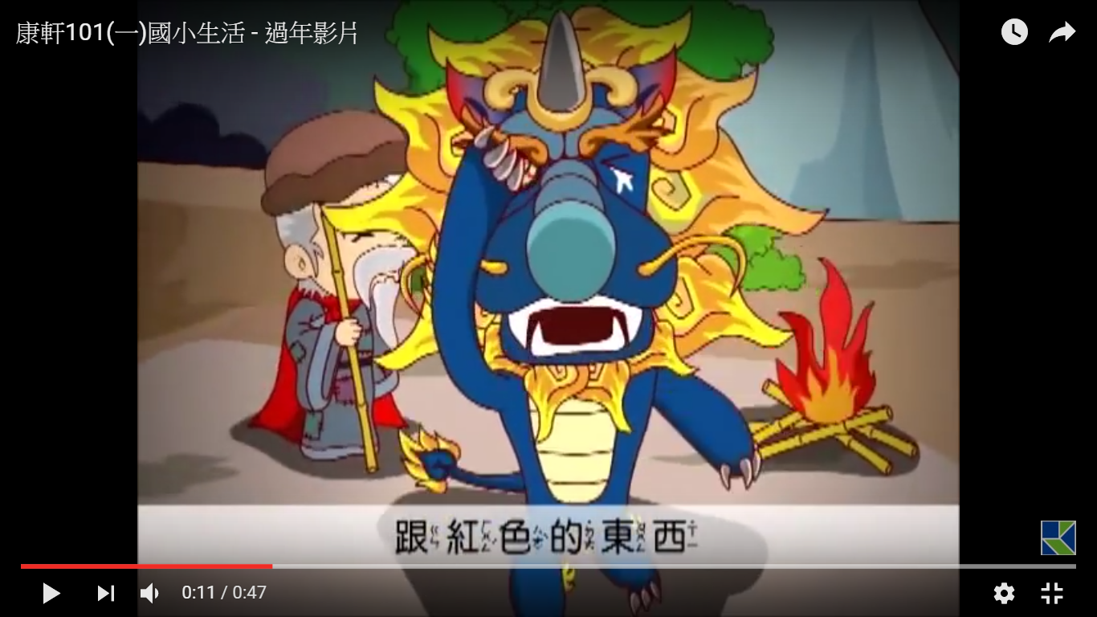
過年由來
據說「年」是一種會噬人的猛獸，在人們冬藏之後，牠出來獵食牲畜、壞莊稼，甚至吃人，百姓們都被年驚擾得不得安寧、惶恐萬分。
年獸最怕：紅色、火光及聲響

Slide 9
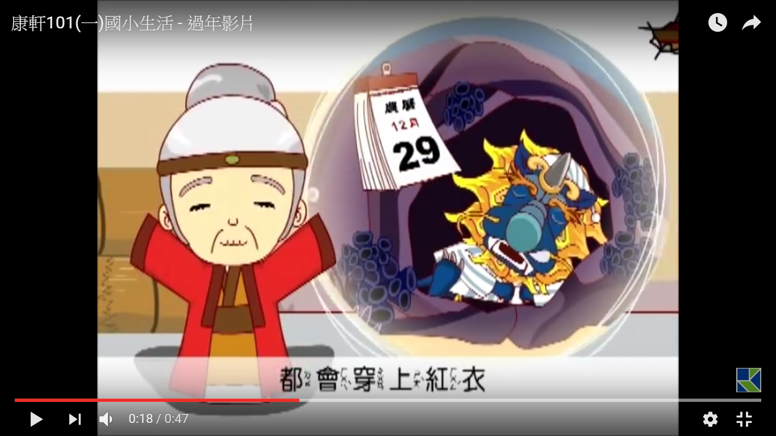
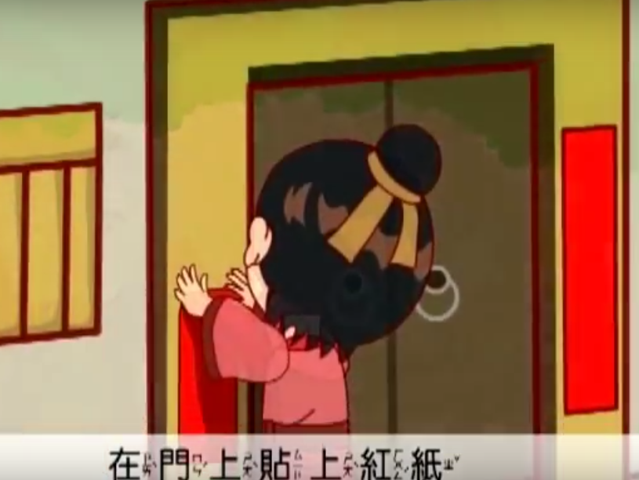
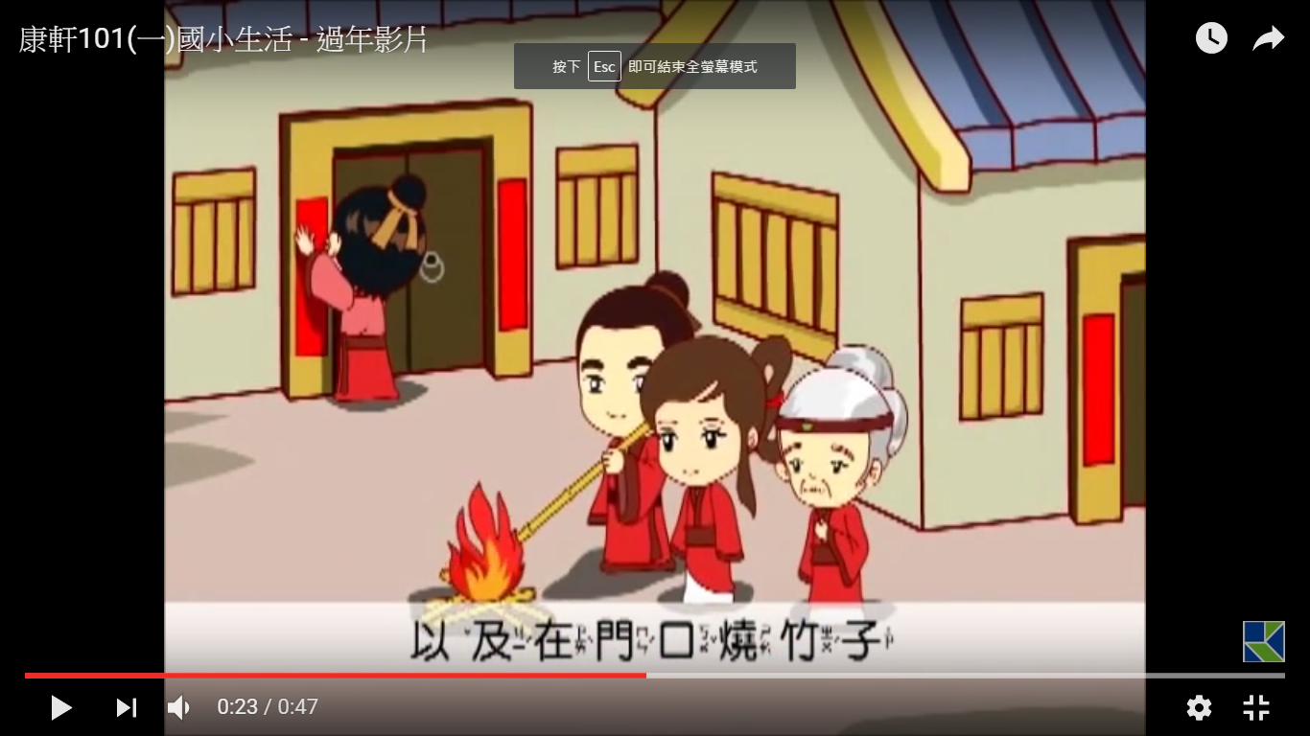
於是大家穿紅衣、貼紅紙及燒竹子來嚇跑年獸
第二天清晨，大家渡過此厄，出門見面便互道「恭喜」，還殺雞宰羊，飲酒設宴熱烈慶祝，這便是傳說「過年」的由來。
Notes:
補充壓歲錢：相傳除夕夜時，一個名叫「祟」的怪獸會下山來搗亂，嚇得孩子晚上睡不好覺。這個怪獸不怕刀、不怕槍，就怕喜洋洋的紅色和銅錢的聲響，因此，大人便把銅錢裝進紅包，放在孩子的枕頭下面，讓祟不敢靠近，孩子就能安心睡好覺了。壓「祟」錢，後來取諧音成了「壓歲錢」，從此，就有了除夕夜發壓歲錢的習俗。

Slide 10
過年活動一籮筐
送神
吹粿
守歲
辦年貨
貼春聯
壓歲錢
圍爐
祭祖與拜年
回娘家
接神
開市大吉
影片觀賞GO!
https://www.youtube.com/watch?v=7BtHY39xRHw

Slide 11
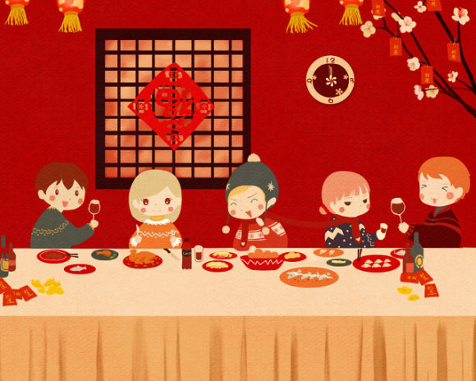
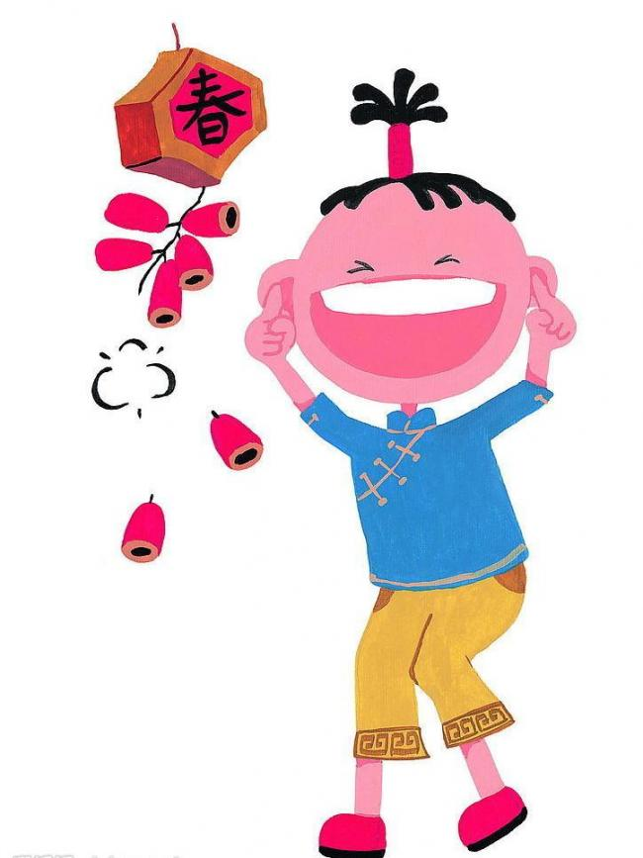
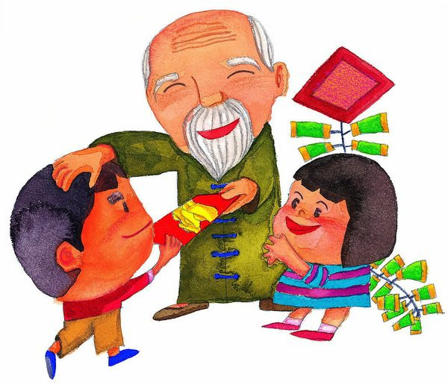
過年課外英文補充
紅包：Red envelope
除夕：New Year's Eve
放鞭炮：Lighting firecrackers
Notes:
補充吉祥英文語彙：
。餃子 Dumplings→招財進寶 Wishing wealth comes to you
。年糕 Rice cake (new year cake)→步步高陞 May you have great progress in your career
。(白)蘿蔔 Chinese raddiahs→好彩頭 Having a good beginning of the year
。鳳梨 Pineapples→(財源)旺來 Wishing you prosperity and wealth

Slide 12

Happy New Year

Slide 13
資料參考來源
https://etoe.tc.edu.tw/index/vrs/did/27600
https://www.youtube.com/watch?v=Z9fsoAyZJ7g
https://market.cloud.edu.tw/content/local/nanto/chonhin/1/1-1.htm
http://s0000.pixnet.net/blog/post/169983336-%E8%B3%80%E6%96%B0%E5%B9%B4%E9%81%8E%E6%96%B0%E5%B9%B4~%E5%B8%B6%E8%91%97%E5%B0%8F%E6%9C%8B%E5%8F%8B%E4%B8%80%E8%B5%B7%E8%AA%8D%E8%AD%98%E5%82%B3%E7%B5%B1%E5%B9%B4%E7%AF%80
https://engoo.com.tw/blog/Detail/%5B%E5%AF%A6%E7%94%A8%5D-%E6%96%B0%E5%B9%B4%E8%8B%B1%E6%96%87%E5%BD%99%E6%95%B4%E7%AF%87-%E9%81%8E%E5%B9%B4%E9%A3%9F%E7%89%A9%E5%8F%8A%E5%90%89%E7%A5%A5%E8%A9%B1%E5%A4%A7%E5%85%A8%EF%BC%81

